Slide 1
اندازه گیری، سنجش و ارزشیابی آموزشی
دکتر رضا برومند

Slide 2
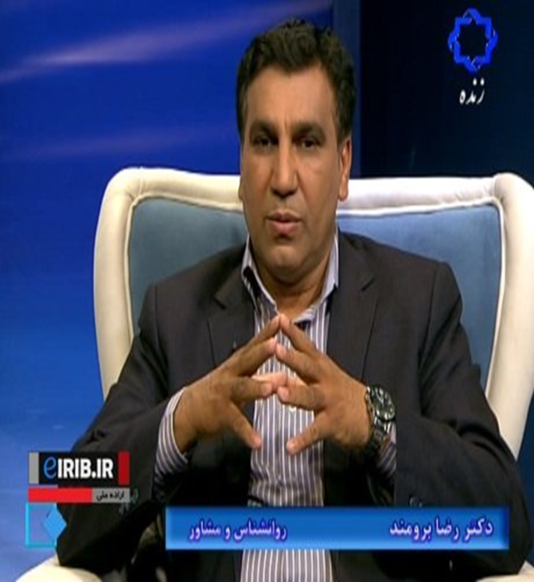
معرفی
رضا برومند
لیسانس روان شناسی یالینی از دانشگاه اصفهان
فوق لیسانس روان شناسی تربیتی از دانشگاه شیراز
دکترای روان شناسی آموزش و پرورش از دانشگاه مالایا
دکترای مشاوره خانواده از دانشگاه هرمزگان

Slide 3
مفاهیم کلیدی

Slide 4
اندازه گیری
« انداه گیری عبارت است از فرایندی که تعیین می کند یک شخص یا یک شی تا چه میزان از یک صفت یا ویژگی برخوردار است ».
« گِی 1991»

Slide 5
اندازه گیری
اندازه گیری از کاربست ابزارهای پیشرفته و پیچیده الکترونیکی تا امتحانات مداد، کاغذی کتبی، مقیاس های درجه بندی و فهرست های وارسی را شامل می شود».
« پین 2003 »

Slide 6
اندازه گیری
« شیوه نسبت دادن یک عدد ( که معمولا به آن نمره گفته می شود ) به یک صفت یا ویژگی معین یک شخص به گونه ای که آن عدد درجه ای از آن صفت یا ویژگی را که آن شخص از آن برخوردار است را نشان دهد». « نیکتو 2001»

Slide 7
تعریف آزمون
اندازه گیری یک فرایند است، این فرایند نیاز به یک وسیله دارد که به آن آزمون می گویند.
آزمون وسیله ای است برای اندازه گیری صفات فیزیکی (جسمی) و روانی، چون متخصصین اندازه گیری به ویژگی های روانی مورد نظر برای اندازه گیری دسترسی ندارند ناچار به اندازه گیری رفتارهایی که معرف ویژگی روانی است می پردازند.

Slide 8
تعریف آزمون
رفتار چون متنوع و فراوان است نمی توان به اندازه گیری همه آن ها دست یافت، بنابراین نمونه ای از رفتار مورد بررسی قرار می گیرد.

Slide 9
تعریف آزمون
« ‌آزمون وسیله یا روشی است نظام دار ( یا نظام مند) برای اندازه گیری نمونه ای از رفتار است» .
گرانلاند ولین 1990»

Slide 10
نیکتو (2001) در تعریف اصطلاح آزمون گفته است:
« آزمون به عنوان یک ابزار با یک شیوه نظام دار مشاهده و توصیف ویژگی های دانش آموزان با یک مقیاس عددی یا یک طرح طبقه بندی را به کار می بندد تعریف می شود».

Slide 11
سنجش

Slide 12
تعریف سنجش
« سنجش یک اصطلاح کلی است و به صورت فرایندی تعریف می شود که برای گردآوری اطلاعات مورد نیاز تصمیم گیری درباره دانش آموزان، برنامه های درسی و سیاست های آموزشی مورد استفاده قرار می گیرد.
« اگن و گاوچاک 2001»

Slide 13
ونگلینز (1993) در تعریف سنجش گفته است:
« سنجش به یک تحلیل جامع و چند وجهی از عملکرد گفته می شود».
او همچنین در مقایسه سنجش و آزمون از قول کرانباخ نقل کرده است: « سنجش شامل استفاده از فنون مختلف است و تاکیدزیادی بر مشاهده عملکرد دارد...»
سنجش نوعی تحلیل بالینی و پیش بینی عملکرد است در حالی که آزمون یک وسیله اندازه گیری است.

Slide 14
تعریف ارزشیابی:
ارزشیابی به معنی تعیین ارزش و داوری کردن است.
« ارزشیابی به یک فرآیند نظام دار برای جمع آوری، تحلیل و تفسیر اطلاعات گفته می شود به این منظور که تعیین کند آیا هدف های مورد نظر تحقق یافته اند یا در حال تحقق یافتن هستند و به چه میزانی؟»
« گِی1991»

Slide 15
تعریف ارزشیابی:
یکی از ویژگی های مهم ارزشیابی تعیین کیفیت است.
تعریف کیفیت: ( در ارزشیابی پیشرفت تحصیلی)
« کیفیت عبارتست از دانش، ‌مهارت ها و توانایی هایی که از دانش آموزان پس از آموزش انتظار می رود».
« نیکتو2001 »
مثال: تعیین کیفیت افراد در یک مسابقه مقاله نویسی یا مرور نوشته های دانش آموز و مرور نمره های وی

Slide 16
موضوعات دیگر در ارزشیابی
علاوه بر ارزشیابی پیشرفت درسی دانش آموزان، ارزشیابی با موضوع های دیگری سرو کار دارد.
مثال: عملکرد معلمان و مدیران، روش های آموزشی، برنامه های درسی دوره های آموزشی، مواد آموزشی، پروژه های آموزشی و سازمان های آموزشی.
یک ارزشیاب، ابتدا هدف های کلی برنامه درسی را مشخص می کند و سپس میزان تحقق آن ها را بررسی می کند.

Slide 17
ورتن و سندرز (1987)
ورتن و سندرز (1987) دو تن از صاحب نظران حوزه ارزشیابی آموزش گفته اند:
« در آموزش و پرورش، ارزشیابی به یک فعالیت رسمی گفته می شود که برای تعیین کیفیت، اثربخشی یا ارزش یک برنامه، فرآورده پروژه، فرآیند، هدف یا برنامه درسی به اجرا در می آید».

Slide 18
مقایسه اندازه گیری، آزمون، سنجش و ارزشیابی با یکدیگر:
ارزشیابی برای داوری درباره کیفیت موضوع است و ارزش اطلاعات به دست آمده را بررسی می کند.
که مستلزم تحلیل و تفسیر اطلاعات جمع آوری شده است

Slide 19
مقیاس های اندازه گیری

Slide 20
تعریف و انواع مقیاس های اندازه گیری:
بنا به تعریف:
« مقیاس مجموعه ای عدد ( یا نمادهای دیگر) است که ویژگی های آن ها بر ویژگی های تجربی اشیایی که اعداد به آن ها نسبت داده می شوند منطبق است». «

Slide 21
مقیاس های اندازه گیری
کوهن و سورد لیک2002»
انواع مقیاس های اندازه گیری در چهار سطح دسته بندی شده است: اسمی- ترتیبی- فاصله ای- نسبتی

Slide 22
مقیاس اسمی
1ـ اسم گذاری 2ـ طبقه بندی
عملیات مجاز آماری:
شمارش فراوانی و تعیین نما
عملیات مجاز ریاضی:
انجام هیچ یک از چهار عمل اصلی جمع، تفریق، ضرب و تقسیم در این مقیاس میسر نیست.
اعداد و ارقام برای طبقه بندی اشیاء و افراد استفاده می شود بدون این که مفهوم ریاضی داشته باشند.
در این مقیاس از ارقام و اعداد برای اسم گذاری و تشخیص اشیاء و افراد استفاده می شود. بدون این که مفهوم ریاضی داشته باشند
12

Slide 23
جهت دانلود کامل این فایل و فایل ها ی مشابه مراجعه شود به
Mehr.anamisfile.ir
Mehrejonoob.frafile.ir

Slide 24
با سپاس از همراهی دلگرم کننده تان
تلفن مرکز مشاوره و خدمات روان شناختی مهر جنوب
07633671199
تلفن موسسه آموزشی و پژوهشی آنامیس مهر جنوب
07633680163
خط همراه ویژه مشاوره 09129680169

Slide 25
وبسایت مشارکت در تولید و فروش فایل های آموزشی
Anamisfile.ir

Slide 26
مهر ایرانی
مرجع معرفی متخصصان حوزه روان شناسی، مشاوره و علوم تربیتی
Mehreirani.ir

Slide 27
پایان

